Slide 1


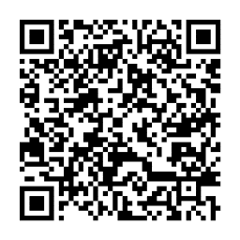
COURS DE FLE - Français Langue Étrangère
Envie d’apprendre ou de perfectionner votre français ?
Découvrez nos programmes de Français Langue Étrangère (FLE)
lors de notre journée portes ouvertes :
Cours du soir (24h / 2 sessions par an)
Formation de formateurs et formatrices FLE (72h / juin-juillet)
DU Etudes Françaises de A1 à C2 (240h par semestre / 2 sessions par an)
DU Français sur Objectifs Universitaires adossé aux trois disciplines universitaires :
Communication & Médias (CEM),
Management & Économie (ME),
Arts, Langues, Images, Scènes, Espace (ALISE).
Au programme :
• Présentation des cours de FLE
• Rencontre avec les enseignantes et enseignants
• Informations sur les niveaux, les inscriptions et les certifications
Pour qui ?
Étudiantes et étudiants internationaux, nouvelles et nouveaux résidents, personnes en activité ou passionnées de la langue française…
Samedi 28 février 2026
de 10h00 à 16h00,
Salle CLI.012, bâtiment CLIO
17, quai Claude Bernard, 69007 LYON

